Slide 1
Структура прототипа общероссийского сетевого ресурса (библиотеки), включающего примерные адаптированные образовательные программы и комплекты учебно-методических материалов с учетом требований универсального дизайна и дифференциации подходов, исходя из тяжести нарушений по конкретной нозологии
Пункт II.4.3. Межведомственного комплексного плана мероприятий по повышению доступности среднего профессионального
и высшего образования для инвалидов и лиц с ограниченными возможностями здоровья, в том числе профориентации и занятости указанных лиц,
утвержденного Заместителем Председателя Правительства Российской Федерации Т.А. Голиковой 21 декабря 2021 г. № 14000п-П8

Slide 2
Структура прототипа общероссийского сетевого ресурса (библиотеки), включающего примерные адаптированные образовательные программы и комплекты учебно-методических материалов с учетом требований универсального дизайна и дифференциации подходов, исходя из тяжести нарушений по конкретной нозологии разработана сетью РУМЦ ВО по исполнение
пункта II.4.3. Межведомственного комплексного плана мероприятий по повышению доступности среднего профессионального
и высшего образования для инвалидов и лиц с ограниченными возможностями здоровья, в том числе профориентации и занятости указанных лиц, утвержденного Заместителем Председателя Правительства Российской Федерации Т.А. Голиковой 21 декабря 2021 г. № 14000п-П8
Задачи общероссийского сетевого ресурса (библиотеки):
способствовать повышению доступности и качества высшего инклюзивного образования посредством информационно-методических ресурсов общероссийского сетевого ресурса
создать доступную систему учета активностей использования информационно-методических ресурсов, разработанных сетью РУМЦ, участниками инклюзивного образования
обеспечить сбор и хранение в электронном виде информационно-методических ресурсов, разработанных сетью РУМЦ
способствовать открытости информационно-методических ресурсов сети РУМЦ для участников высшего инклюзивного образования
Функции общероссийского сетевого ресурса (библиотеки):
обеспечение централизованного и долговременного хранения информационно-методических ресурсов по вопросам инклюзивного высшего образования
систематизация российских и зарубежных информационно-методических ресурсов по вопросам инклюзивного высшего образования
популяризация информационно-методических ресурсов, разработанных сетью РУМЦ, через свободный доступ в сети Интернет
обеспечение доступа широкому кругу заинтересованных специалистов к актуальным информационно-методическим ресурсам инклюзивного высшего образования, в т.ч. разработанным сетью РУМЦ

Slide 3
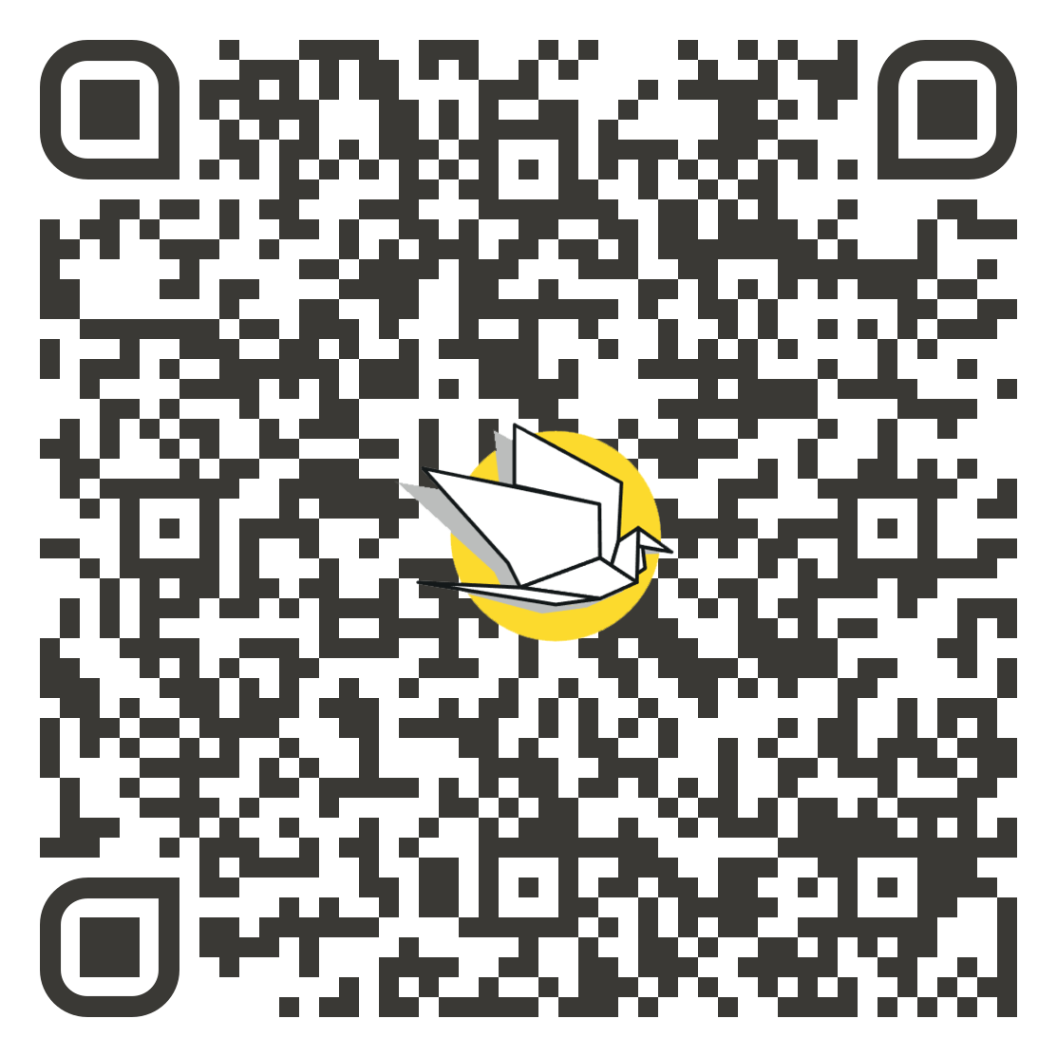
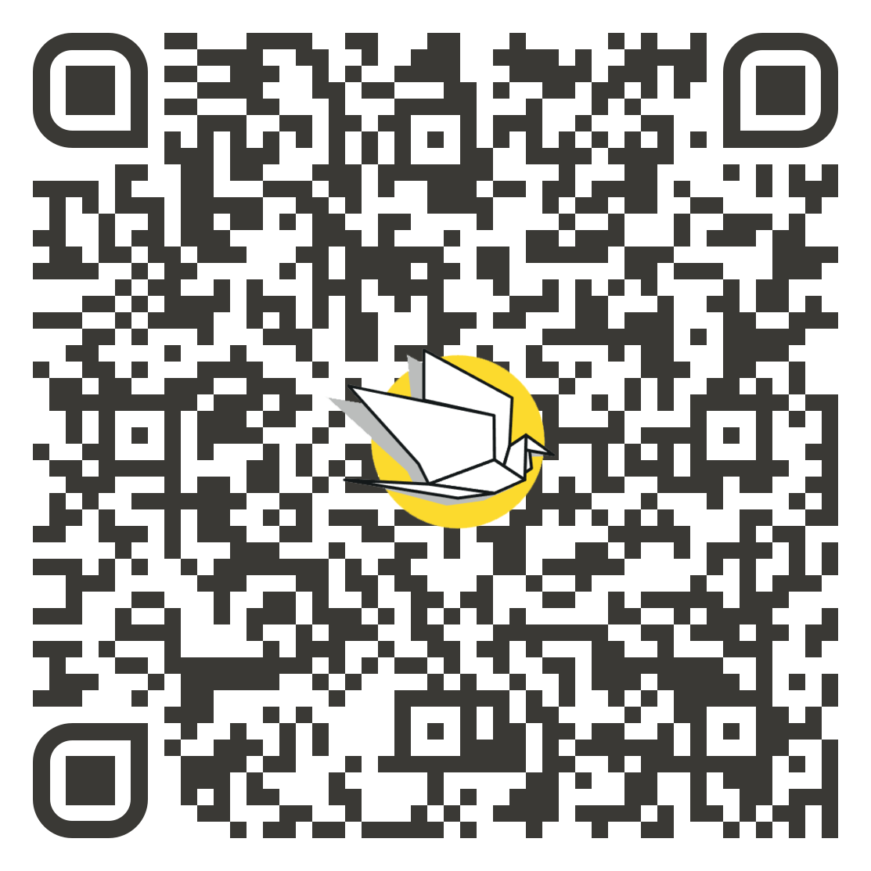
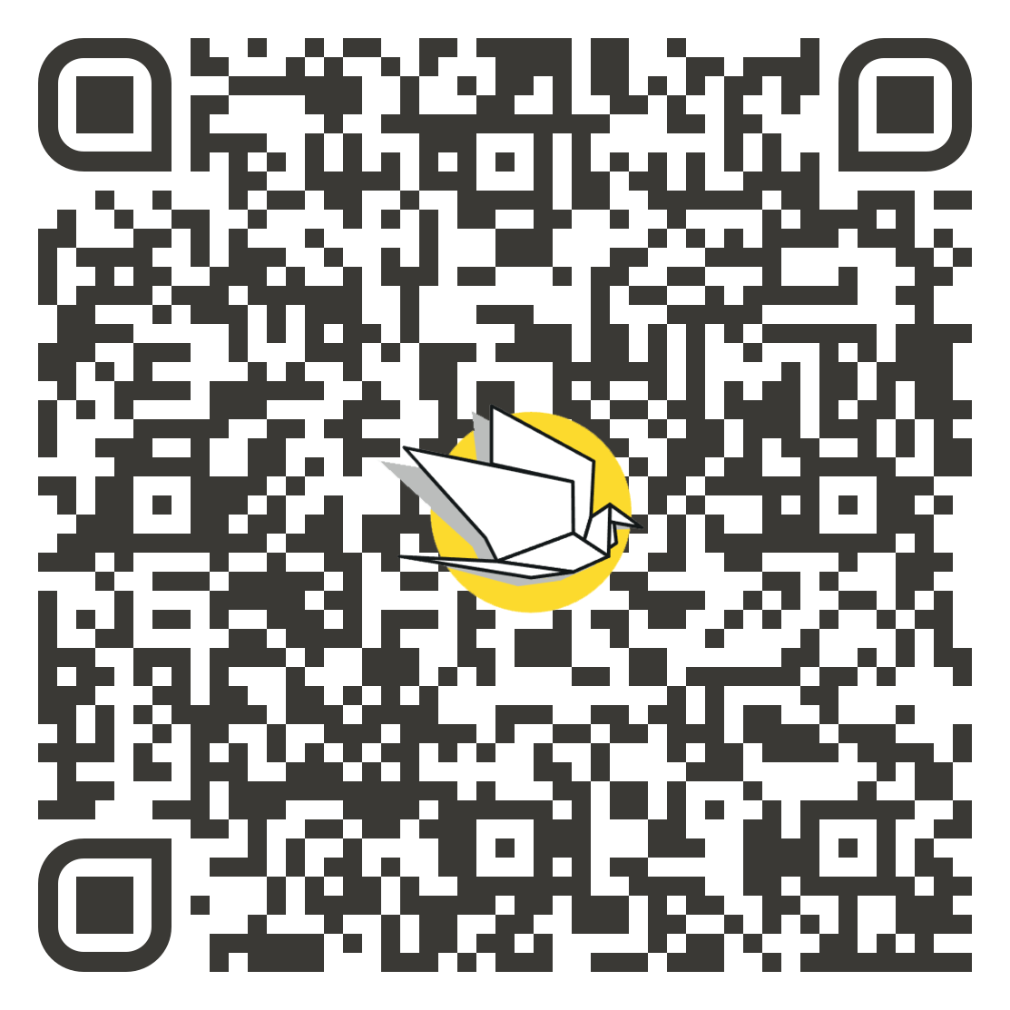
Структура прототипа общероссийского сетевого ресурса (библиотеки): общая схема
Общая информация о ресурсе (библиотеке):
миссия, цели, участники, целевая аудитория, глоссарий
Раздел I. Нормативно-правовые ресурсы:
международные документы в сфере инклюзивного образования
документы Российской Федерации в сфере высшего инклюзивного образования
Раздел II. Научные ресурсы:
монографии в области инклюзивного высшего образования
научные статьи в международных базах данных в области инклюзивного высшего образования
научные статьи в российских базах данных в области инклюзивного высшего образования
материалы конференций в области инклюзивного высшего образования, научные сборники
диссертации, авторефераты
гранты, проекты, отчеты
авторские свидетельства и патенты
персональные данные авторов
Раздел III. Учебно-методические ресурсы:
примерные адаптированные образовательные программы
комплекты учебно-методических материалов с учетом требований универсального дизайна и дифференциации подходов, исходя из тяжести нарушений по конкретной нозологии (методические разработки по вопросам обучения студентов с ОВЗ и инвалидностью, адаптированные учебно-методические материалы)
учебники
учебные пособия
Раздел IV. Практики инклюзивного высшего образования:
практики в сфере образования
практики в социальной сфере
практики по формированию инклюзивной культуры вузов
практики в профессиональной сфере
практики по организации доступной среды

Slide 4
Общая информация по общероссийскому сетевому ресурсу (библиотеке) информационно-методических ресурсов инклюзивного высшего образования
Цель – обеспечить участникам инклюзивного высшего образования доступ к информации о работе общероссийского сетевого ресурса, о специфике хранения, навигации и поиске информационно-методических ресурсов, в том числе разработанных сетью РУМЦ
Структура представления общей информации о ресурсе:
1. Общая информация о ресурсе
2. Информация о сети РУМЦ
3. Глоссарий инклюзивного высшего образования
Содержание:
Общая информация о ресурсе – основные характеристики (миссия, цели, участники, целевые аудитории), функционал, идентификаторы информационных ресурсов, навигация для поиска, интерактивные возможности, идентификация пользователей, метрики использования ресурсов и др.
Информация о сети РУМЦ – перечень ресурсных учебно-методических центров по обучению инвалидов и лиц с ограниченными возможностями здоровья на базе ведущих профессиональных образовательных организаций, направления деятельности РУМЦ, механизмы взаимодействия с вузами-партнерами
Глоссарий – словарь узкоспециализированных терминов в области инклюзивного высшего образования, с комментариями и примерами

Slide 5
Раздел I. Нормативные правовые ресурсы
Цель раздела – обеспечить участникам инклюзивного высшего образования доступ к актуальным нормативным правовым ресурсам, регулирующим организацию и сопровождение высшего образования для лиц с инвалидностью и ОВЗ
Предлагаемая структура – представленные ресурсы
данного направления распределены по двум тематическим блокам:
международные документы в сфере инклюзивного образования
документы Российской Федерации в сфере высшего инклюзивного образования
Аудитория – раздел адресован руководителям образовательных организаций высшего образования и структурных подразделений, профессорско-преподавательскому составу вузов и другим участникам высшего инклюзивного образования
Содержание тематического блока:
международные документы в сфере инклюзивного образования:
в основе идей инклюзивного образования лежит неотъемлемое право на образование всех людей без исключения; в связи с чем в настоящий момент действует ряд международных нормативно-правовых актов о признании всеобщих прав и возможности получать образование на всех уровнях для лиц с инвалидностью, с ограничениями жизнедеятельности и для других социально незащищенных групп граждан
документы Российской Федерации в сфере высшего инклюзивного образования:
в тематическом блоке представлен перечень нормативных правовых актов, устанавливающих основания, требования и условия обучения и комплексного сопровождения лиц с инвалидностью и ОВЗ в вузе, который включает в себя: федеральные законы, Постановления и Распоряжения Правительства РФ, приказы, письма министерства науки и высшего образования и других федеральных органов исполнительной власти, своды правил, национальные стандарты, методические рекомендации

Slide 6
Раздел II. Научные ресурсы
Цель раздела – обеспечение доступа субъектов инклюзивного образования к научным ресурсам в области образовательной и социальной инклюзии для реализации научно-обоснованной инклюзивной политики и практики, развития теории и методологии инклюзивного образования
Предлагаемая структура – представленные ресурсы
данного направления распределены по тематическим блокам:
монографии в области инклюзивного высшего образования
научные статьи в зарубежных базах данных в области инклюзивного высшего образования
научные статьи в российских базах данных в области инклюзивного высшего образования
материалы конференций в области инклюзивного высшего образования, научные сборники
диссертации, авторефераты
гранты, проекты, отчеты
авторские свидетельства и патенты
персональные данные авторов
Аудитория – раздел адресован научно-педагогическому и административно-управленческому персоналу вуза, аспирантам, студентам и другим заинтересованным субъектам инклюзивного образования
Содержание тематического блока:
монографии в области инклюзивного высшего образования: монографии, опубликованные в российских и зарубежных издательствах, размещенные на официальных сайтах международных и российских библиотек, репозиториев и других официальных ресурсах
научные статьи в зарубежных базах данных в области инклюзивного высшего образования: научные статьи, опубликованные в зарубежных журналах, сборниках международных конференций, размещенные на официальных сайтах зарубежных баз данных: Web of Science Core Соllection, Scopus и др.
научные статьи в российских базах данных в области инклюзивного высшего образования: научные статьи, опубликованные в российских и зарубежных журналах, сборниках конференций, размещенные на официальных сайтах российских баз данных: eLIBRARY, Библиотека РФФИ и др.
материалы конференций в области инклюзивного высшего образования - научные сборники: сборники конференций, сборники научных статей, опубликованные в российских и зарубежных издательствах, размещенные на официальных сайтах международных и российских библиотек, репозиториев и других официальных ресурсах.
авторефераты и диссертации: магистерские, кандидатский, докторский диссертации и авторефераты по области инклюзивного высшего образования
гранты, проекты, отчеты: аннотации реализованных (текущих) проектов, поддержанных научными фондами

Slide 7
III. Учебно-методические ресурсы
Цель раздела – оказание учебно-методической помощи участникам инклюзивного высшего образования по вопросам реализации основных образовательных программ высшего образования и дополнительного образования
Предлагаемая структура – представленные ресурсы данного направления распределены по тематическим блокам:
примерные адаптированные образовательные программы
комплекты учебно-методических материалов с учетом требований универсального дизайна и дифференциации подходов, исходя из тяжести нарушений по конкретной нозологии (методические разработки по вопросам обучения студентов с ОВЗ и инвалидностью, адаптированные учебно-методические материалы)
учебники
учебные пособия
Аудитория – раздел адресован преподавателям, кураторам практик, специалистам по сопровождению, обучающимся, пользователям, реализующим инклюзивное высшее образование
Содержание тематического блока:
примерные адаптированные образовательные программы
комплекты учебно-методических материалов с учетом требований универсального дизайна и дифференциации подходов, исходя из тяжести нарушений по конкретной нозологии (методические разработки по вопросам обучения студентов с ОВЗ и инвалидностью: методические пособия, рекомендации, разработки, указания по организации инклюзивного высшего образования и адаптации учебно-методических материалов; паспорта и инструкции по применению и технических и программных средств; инфраструктурные листы специальных технических средств обучения; адаптированные учебно-методические материалы: оnline-курсы, адаптационные дисциплины, УММ по направлениям подготовки / специальностям: (учебно-методические комплексы по дисциплинам / модулям, включающие учебники и учебные пособия по инклюзивному высшему образованию, методические рекомендации для студентов, методические указания для преподавателей, оценочные материалы
учебники для студентов высшего образования разных уровней
учебные пособия для студентов высшего образования разных уровней, в т.ч. учебно-наглядные пособия (изобразительные плакаты, схемы, рисунки, фотографии, чертежи, графики, таблицы, диаграммы и пр.), справочники, каталоги, альбомы, словари, задачники

Slide 8
IV. Практики инклюзивного высшего образования
Цель раздела – обеспечить участникам инклюзивного образования доступ к материалам, описывающим лучший опыт по профориентации, сопровождению образования и содействию трудоустройству обучающихся с инвалидностью и ОВЗ в образовательных организациях высшего образования
Предлагаемая структура – представленные ресурсы
данного направления распределены по тематическим блокам:
практики в сфере образования
практики в социальной сфере
практики по формированию инклюзивной культуры вузов
практики в профессиональной сфере
практики по организации доступной среды
Аудитория – раздел адресован сотрудникам образовательных организаций высшего образования, профессорско-преподавательскому составу вузов, участникам сопровождения профориентации, образования и трудоустройства обучающихся с инвалидностью и ОВЗ
Содержание тематического блока:
Практики в сфере образования: профориентационной работы среди абитуриентов с инвалидностью, инклюзивного обучения и индивидуализации образования обучающихся с инвалидностью и ограниченными возможностями здоровья, психолого-педагогического сопровождения обучающихся с инвалидностью и ограниченными возможностями здоровья, тьюторства и наставничества в инклюзивном высшем образовании
Практики в социальной сфере: волонтёрства и добровольчества в инклюзивном высшем образовании, социального партнерства в области инклюзивного высшего образования, истории успеха выпускников с инвалидностью
Практики по формированию инклюзивной культуры вузов
Практики в профессиональной сфере: содействия трудоустройству и закреплению на рабочем месте выпускников
с инвалидностью, постдипломного сопровождения выпускников с инвалидностью
Практики по организации доступной среды: применение цифровых сервисов и инструментов в инклюзивном высшем образовании; формирования доступной среды в образовательных организациях; разработки реабилитационного оборудования для студентов с инвалидностью
Представлено наименование практики, авторы, организация-разработчик. Описана актуальность, целевая группа, назначение практики, описание и условия масштабирования

Slide 9
Структура прототипа общероссийского сетевого ресурса (библиотеки):
навигация и условия использования
навигация предусматривает облегчение процедуры поиска информации
каждый раздел ресурса (библиотеки) имеет свой набор полей метаданных
страницы введения метаданных формируются таким образом, что поля для заполнения максимально отвечали типу ресурса
Виды навигации:
Обзор позволяет последовательно просмотреть список ресурсов в определенном порядке:
- обзор по разделам/ тематическим блокам позволяет просмотреть разделы по алфавиту, а также просмотреть их тематические блоки обзор по наименованиям ресурсов позволяет просмотреть ресурсы по их заглавиям по алфавиту
- обзор по наименованию РУМЦ позволяет просмотреть ресурсы по их авторам по алфавиту
- обзор по датам позволяет просмотреть документы в хронологическом порядке по датам размещения / датам создания ресурса
2. Простой поиск
Функция простого поиска позволяет искать информационно-методический ресурс по одному или нескольким словам:
- поиск по автору - «Авторский указатель»
- поиск по разделам / тематическим блокам - «Тематический рубрикатор»
- поиск по ключевым словам
3. Расширенный поиск
- функция расширенного поиска позволяет искать информационно-методический ресурс по нескольким параметрам: автор, тематический блок, ключевые слова и др.
- расширенный поиск позволяет указать, какие именно поля ресурса принимают участие в организации поиска, которые также можно совмещать логическими операторами "AND", "OR" и "NOT"; поиск можно ограничить конкретным разделом
все ресурсы индексируются, в том числе через описание каждого документа одним или несколькими ключевыми словами, что позволяет реализовать простой и расширенный поиск
поиск информации осуществляется с помощью поисковых фильтров по наименованию РУМЦ, по разделам, тематическим блокам, по ключевым словам, по дате разработки информационно-методических ресурсов и их размещения в общероссийском ресурсе
по отношению к каждому объекту, хранимому в библиотеке, отслеживается статистика всех событий – информация о посещаемости ресурса, о количестве скачиваний и т. д.
Материалы, предоставляемые для размещения в общероссийской библиотеке, размещаются в сети Интернет на условиях открытого доступа, с возможностью чтения, цитирования и копирования третьими лицами

Slide 10
Структура прототипа общероссийского сетевого ресурса (библиотеки):
виды доступа
Предусмотрены три группы пользователей
Неавторизованные (незарегистрированные) пользователи
Могут осуществлять поиск ресурсов, просмотр карточек ресурса и аннотаций (при наличии)
Поиск происходит в соответствии с перечнем разделов и тематических блоков, с помощью заданных фильтров
Найденные библиографические описания информационно-методических ресурсов формируются в виде страниц
Авторизованные (зарегистрированные) пользователи
Зарегистрированный пользователь может осуществлять просмотр полных текстов, формировать и сохранять подборки ресурсов, подписаться на новые поступления по интересующим его вопросам и получать сообщения раз в неделю или месяц
Администраторы ресурса
Могут редактировать метаданные уже размещенных ресурсов, вносить новые ресурсы, удалять ресурсы

